Slide 1


WEB程式設計
簡單的財務管理工具
SIMPLE FINANCIAL MANAGEMENT TOOL
第一組
組員：3B017002 王嘉辰
組員：3A917147 吳芠凱

Slide 2

目錄
01
作業說明
02
背景資料
03
環境介紹
04
程式功能
05
程式流程圖
06
實作方法
07
展示

Slide 3

作業說明
這份期末作業是我對所學知識的應用與實踐。
藉由開發一個簡單的財務管理工具，我將記錄收入和支出的功能與生成財務報告圖表的功能整合，期望能有效地管理個人財務，同時提升對 Python Web 開發框架 Flask 的熟練度。

Slide 4
背景資料
我們想開發一個簡易的財務管理工具，以滿足日常生活中對於財務管理的需求。使用 Python 語言及 Flask 框架，我們將實現一個可記錄收入支出並生成財務報告的應用程式。此項目旨在將理論知識轉化為實用能力，同時提升對於 Web 開發技術的掌握。

Slide 5





環境介紹
開發環境包括 Python 編程語言、Flask Web 開發框架、SQLite 數據庫等。我們將使用這些工具來構建並運行我們的財務管理應用程序。

Slide 6

01
記錄收入和支出
功能描述
用戶可以記錄每日的收入和支出，包括日期、金額、類別和備註。
02
生成財務報告
功能描述：
生成月度和年度的收支報告，包括總收入、總支出、餘額。

Slide 7
程式流程圖
首頁
index.html
新增交易
income.html
新增/取消
修改交易
edit.html
修改/取消/刪除
顯示報表
month.html
返回

Slide 8
實作方法
一、記錄收入和支出
功能描述：
用戶可以記錄每日的收入和支出，包括日期、金額、類別和備註。
【class_】income，收入、expense，支出
【date】日期(當下的紀錄日期，yyMMdd)不可為空
【cost】金額(每一筆的收入)不可為空
【category】用途(這一筆紀錄的用途)
【remark】備註(這一筆紀錄的備註)

Slide 9
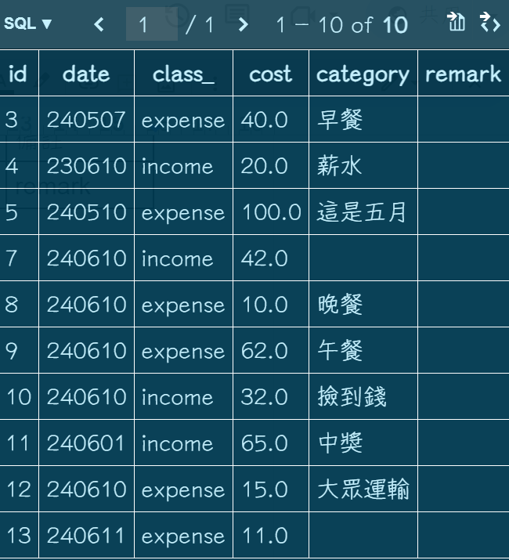
功能實現
製作SQL Table【DailyTransactions】放置資料：
日期 | 類別 | 金額 | 用途 | 備註
date | class_ | cost | category | remark

Slide 10
實作方法
二、生成財務報告
功能描述：
生成月度和年度的收支報告，包括總收入、總支出、餘額。
收支報告
當月總收入total_income、當月總支出total_expense
餘額(收入-支出)balance
年度收支報告
當年總收入total_income、當年總支出total_expense
餘額(收入-支出)balance

Slide 11
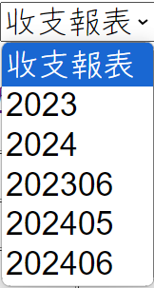
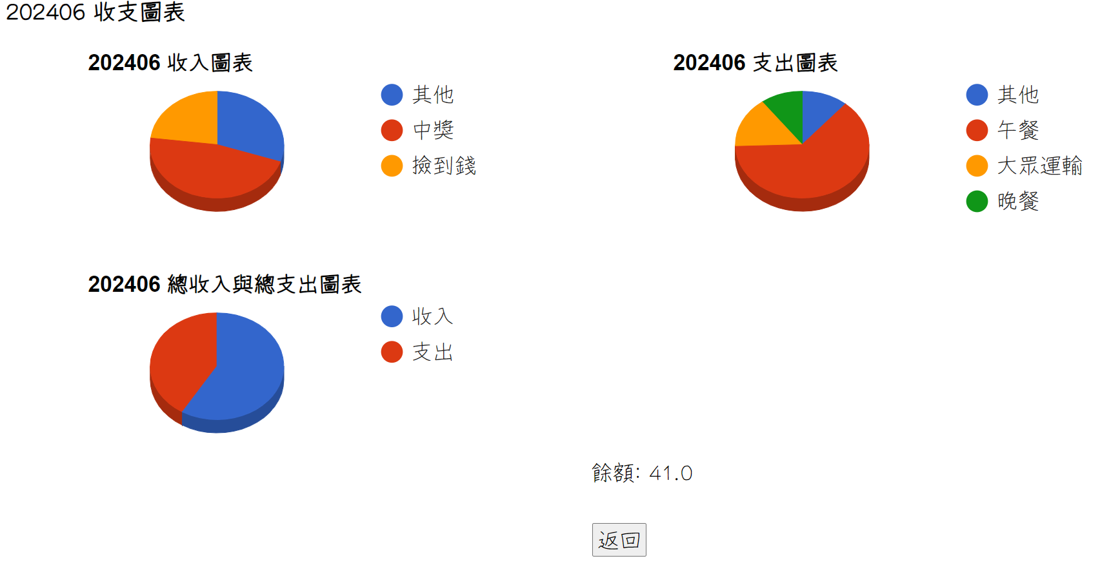
實作方法
於首頁放置下拉選單，可選年分、月分，
篩選指定年、月的資料製作圓餅圖，引用google的圓餅圖模型。
分別顯示收入、支出、總收入/支出、餘額

Slide 12
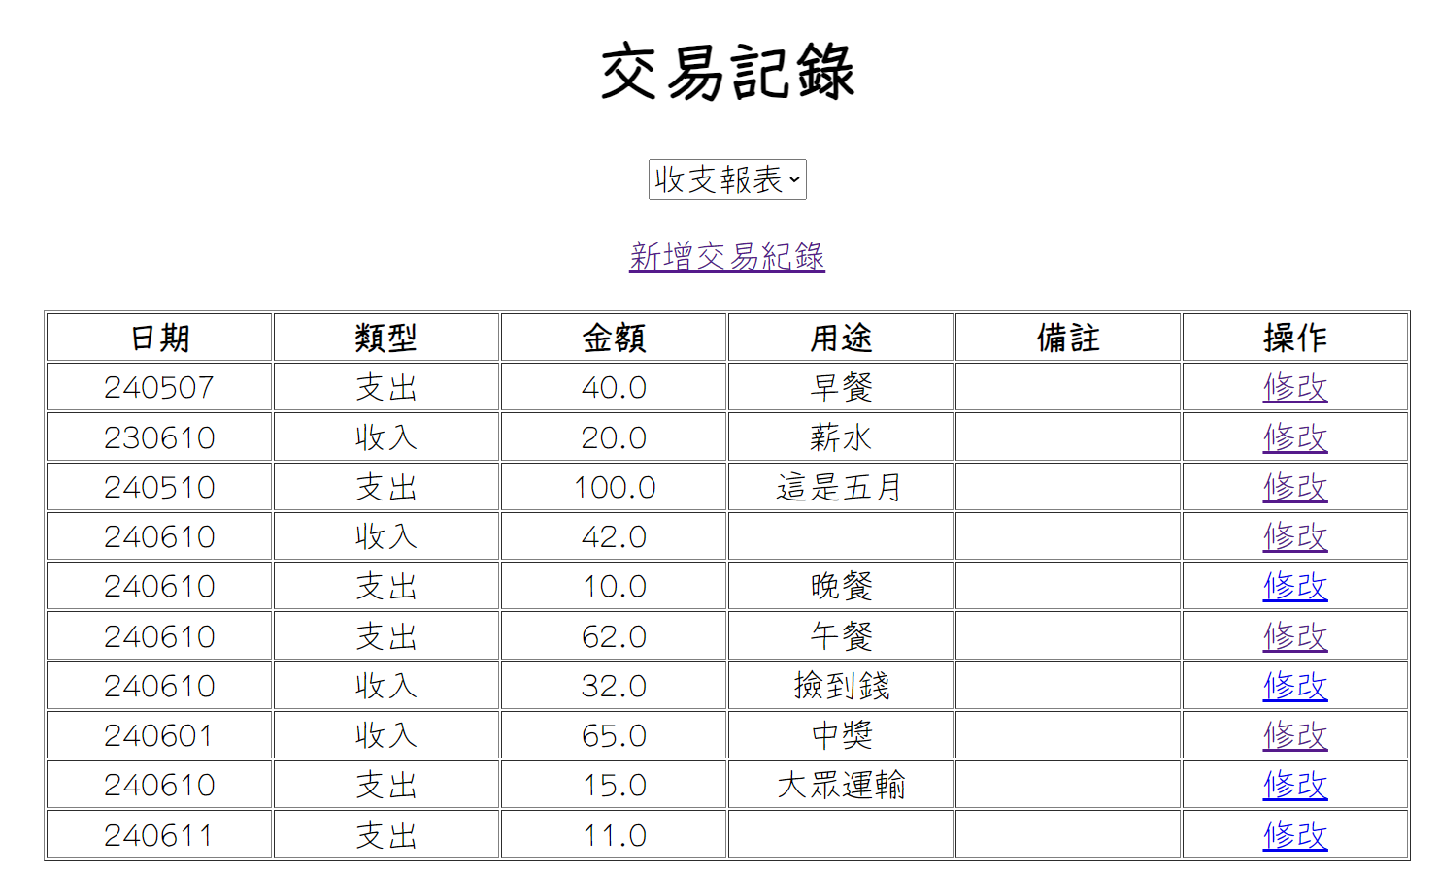
首頁INDEX.HTML

Slide 13
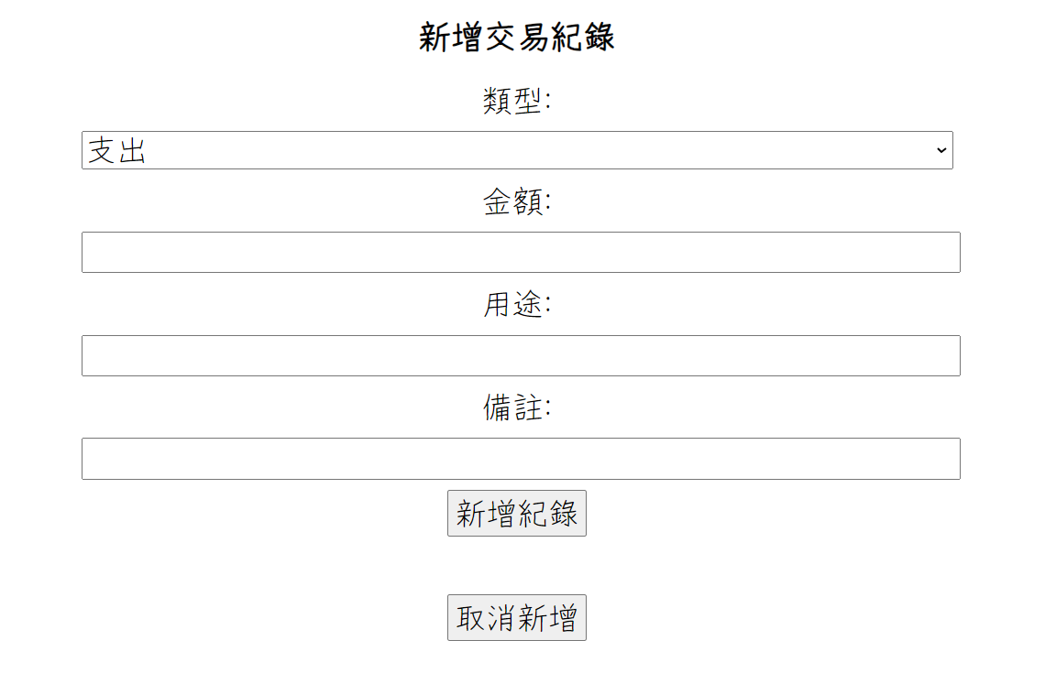
新增頁INCOME.HTML

Slide 14
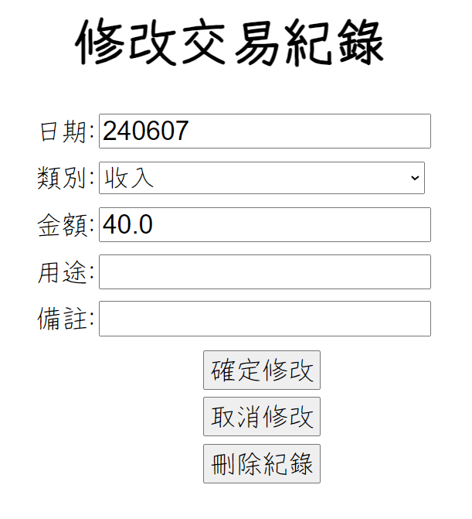
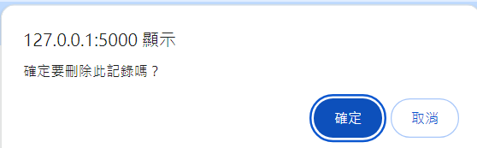
修改頁EDIT.HTML
刪除記錄提示

Slide 15
報表頁MONTH.HTML

Slide 16
END
THANK YOU!

